Slide 1
CONSILIUL SUPREM PENTRU ŞTIINŢĂ ŞI DEZVOLTARE TEHNOLOGICĂ al A.Ş.M.
I. P. AGENŢIA PENTRU CERCETARE ŞI DEZVOLTARE
MINISTERUL EDUCAŢIEI, CULTURII ȘI CERCETĂRII AL REPUBLICII MOLDOVA UNIVERISTATEA DE STAT „ALECU RUSSO” DIN BĂLŢI
RAPORT ŞTIINŢIFIC INTERMEDIAR
pentru anul 2017
proiectul: 15.817.02.41A „Tehnologii de formare a peliculelor de grafit cu proprietăţi anti-aderenţă şi anti-uzură prin metoda electroeroziunii”
DIRECTORUL PROIECTULUI:
DR. HAB., PROF. UNIV. PAVEL TOPALA
BĂLŢI, 2017

Slide 2
Direcţia strategică:
Materiale, tehnologii și produse inovative

Slide 3
Denumirea proiectului, cifrul:
„Tehnologii de formare a peliculelor de grafit cu proprietăţi anti-aderenţă şi anti-uzură prin metoda electroeroziunii”
15.817.02.41A

Slide 4
Numele directorului de proiect; Echipa de cercetare;
N. P. | Titlul şt. | Funcţia în cadrul proiectului
Topală Pavel | dr. hab. | Director de proiect, CȘP
Beşliu Vitalie | dr. | Cercetător ştiinţific superior
Ojegov Alexandr | dr. | Cercetător ştiinţific superior
Rusnac Vladislav | dr. | Cercetător ştiinţific superior
Pînzaru Natalia |  | Cercetător ştiinţific stagiar
Guzgan Dorin |  | Cercetător ştiinţific stagiar
Poperecinîi Anatolie |  | Inginer mecanic, cat. III
Garbuz Veronica |  | Cercetător ştiinţific stagiar
Melnic Svetlana |  | Traducător

Slide 5
Suma valorificată de la bugetul de stat în anul 2017
259,1 (Două sute cincizeci şi nouă mii una sută) mii lei;

Slide 6
Planul cercetărilor ştiinţifice
Elaborarea tehnologiei de formare a peliculelor de grafit pe suprafeţe metalice cu aplicarea DEI;
Determinarea proprietăţilor antiaderenţă a suprafeţelor pieselor acoperite cu pelicule de grafit;
Determinarea proprietăţilor antiuzură a suprafeţelor pieselor acoperite cu pelicule de grafit;
Analiza şi diseminarea rezultatelor cercetărilor experimentale.

Slide 7
Rezultatele cercetărilor ştiinţifice
Etapa I și II
Pelicule de grafit formate pe suprafeţe metalice prin metoda electroeroziunii posedă o mulţime de proprietăţi funcţionale benefice, cum ar fi: micşorează aderenţa de suprafaţă de 4 ori; micşorează coeficientul de frecare în cuple cinematice de la 0,4 pînă la 0,1.
În rezultatul formării pe suprafaţa piesei a peliculei de grafit diametrul plonjorului s-a mărit în mediu cu aproximativ 14μm faţă de diametrul iniţial, adică ca rezultat avem depuneri de grafit cu dimensiunea respectivă pe suprafaţă sub formă de peliculă continuă.
Aplicarea peliculelor pe suprafeţele pieselor ce funcţionează în cuplurile cinematice conduce la micşorarea coeficientului de frecare de cel puţin 3 ori.

Slide 8
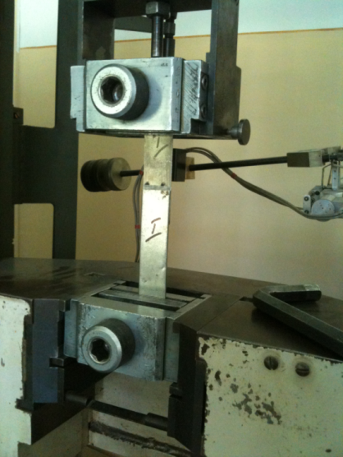
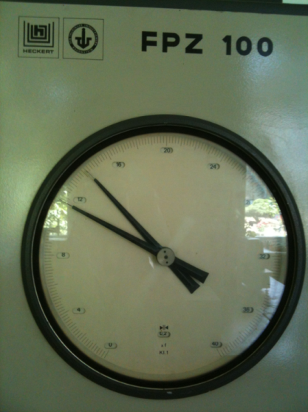
În figură este reprezentată vederea generală a instalaţiei FPZ 100 la care au fost încercate piesele de probă, forțele de forfecare sunt exprimate în daN/10 cm² (2,5x2,5cm – 1 inch²).

Slide 9
Indicativ/ probă | Caracteristici iniţiale ale probelor |  | Putere adezivă liniară, daN/25mm |  | Forţa de forfecare daN/25x25mm²
I | Nr. de treceri | 2 | N*** | 2,7; 2,6; 2,5 | 49,7
 | Tensiune U, V | 200
 | Distanţa între electrozi S, mm | 1,5 | T**** | 2,1; 2,0
 | Capacitatea condensatorului C, µF | 600
II | Nr. de treceri | 1 | N*** | 2,7; 2,6; 2,5 | 67,2
 | Tensiune U, V | 200
 | Distanţa între electrozi S, mm | 1,5 | T**** | 2,2; 2,3
 | Capacitatea condensatorului C, µF | 600
III | Nr. de treceri | 4 | N*** | 2,8; 2,6; 2,6 | 38,7
 | Tensiune U, V | 200
 | Distanţa între electrozi S, mm | 1,5 | T**** | 1,6; 1,5
 | Capacitatea condensatorului C, µF | 600
IV | Nr. de treceri | 4 | N*** | 2,7; 2,6; 2,5 | 35,9
 | Tensiune U, V | 200
 | Distanţa între electrozi S, mm | 1,5 | T**** | 1,2; 1,2
 | Capacitatea condensatorului C, µF | 600
V | Nr. de treceri | 2 | N*** | 2,7; 2,6; 2,5 | 48,8
 | Tensiune U, V | 150
 | Distanţa între electrozi S, mm | 1,5 | T*** | 2,1; 2,1
 | Capacitatea condensatorului C, µF | 600
VI | Nr. de treceri | 3 | N*** | 2,7; 2,6; 2,5 | 41,2
 | Tensiune U, V | 200
 | Distanţa între electrozi S, mm | 1,5 | T**** | 1,3; 1,2
 | Capacitatea condensatorului C, µF | 600
M* | Nr. de treceri | - | 2,8; 2,6; 2,6; 2,7; 2,6; 2,5 |  | 68,7
 | Tensiune U, V | -
 | Distanţa între electrozi S, mm | -
 | Capacitatea condensatorului C, µF | -

Slide 10
Pentru eşantioanele prezentate în tabel precedent, s-a respectat următoarea metodică:
S-au studiat un număr de 7 seturi de probe a câte 4 plăcuţe metalice fiecare codificate I-VII şi un set de 4 probe netratate codificat M;
Aceste eşantioane se prezintă sub forma unor plăcuţe metalice de lungime 80 mm, lăţime 25 mm. Eşantioanele au fost supuse tratamentului de depunere a unei pelicule de grafit prin procedeul descărcărilor electrice în impuls. Zona supusă tratamentului de depunere a peliculei de grafit se găseşte la un capăt al plăcuţei metalice şi are suprafaţa de 25x25 mm² ;
Încercarea la forfecare s-a efectuat pe eşantioanele transmise. Acestea s-au suprapus una peste alta pe porţiunea cu tratament de grafit. Lipirea eaşantioanelor s-a efectuat cu adeziv poliuretanic. După lipire eşantioanele s-au condiţionat timp de 24 de ore în atmosfera laboratorului. S-a efectuat şi o încercare la forfecare pe eşantionul martor fără tratamentul de suprafaţă. Încercările s-au efectuat tot pe aparatul de tip HECKERT FPZ 100.

Slide 11
Forma grafică a rezultatelor încercărilor studierii probelor prezentate în tabel sunt prezentate în figurile a, b, c, d, e, f, g și h.
a b
c d

Slide 12
e f
g h

Slide 13
Analizînd graficile prezentate putem afirma: că forța de forfecare a probelor cu peliculă carbonică în toate cazurile este net inferioară, ceea ce demonstrează, că tehnologia elaborată este benefică și funcțională.
Formarea peliculelor de grafit la scara micrometrică şi nano-metrică pe suprafeţele pieselor executate din diferite aliaje metalice provoacă difuzia acestora în stratul superficial însoţită de formarea carburilor cu duritate înaltă, iar ca rezultat sporeşte rezistenţa de uzură a acestui strat, care este intermediar între depunerea de grafit şi restul piesei. Procesul de formare a peliculelor de grafit în toate cazurile conduce la micşorarea rugozităţii suprafeţei prelucrate.
Încercările experimentale privind efectul de priză în îmbinările cu filet a demonstrat că, efectul de priză cauzat de difuzia reciprocă a materialelor constituente ale pieselor de îmbinare este împiedicată de prezenţa peliculelor de grafit şi chiar în cazul menţinerii cuplului în cuptoare la temperaturi cuprinse în limitele 400-800 °C a demonstrat, că între piesele cuplului executate din oţeluri de construcţie efectul de priză în îmbinare nu este prezent.

Slide 14
Etapa III și IV
În calitate de material pentru execuția pieselor, a fost utilizat oţelul 45, în stare normalizată, cu dimensiunile 20×20×5 mm. Pentru executarea electrozilor-scule, a fost ales materialul – grafit pirolitic, cu secţiuna circulară, cu diametrul de 3 mm. Alegerea acestor materiale este impusă de tematica proiectului, de datele teoretice şi practice studiate în literatura de specialitate.
Experimentele au decurs în atmosferă, la temperatura camerei, în regim de subexcitare. Electrodul-sculă, fiind utilizat în calitate de catod se afla în poziție fixă față de instalația de prelucrare. Electrodul-piesă fiind conectată în circuitul electric de descărcare în calitate de anod, se afla în poziție mobilă și se deplasa faţă de electrodul-sculă cu un avans prestabilit. Frecvenţa de descărcare a impulsurilor constituia: f = 10 Hz, tensiunea de încărcare a bateriei de condensatoare: U_{c} = 200 V, mărimea interstiţiului: S = 0,2 – 1,8 mm, capacitatea: C = 600 μF, durata descărcării: τ = 200 μs, timpul necesar de prelucrare pentru 1 cm² constituia: t = 1 – 3 min.

Slide 15
În Fig. 1 și Fig. 2 sunt prezentate graficile experimentale privind electroeroziunea catodului din grafit şi respectiv variaţia masei anodului, placa din oţel în dependenţă de mărimea interstiţiu.
Din Fig. 1, se atestă faptul, că la toate cele trei regimuri de prelucrare se observă câte un maxim, adică putem determina experimental electroeroziunea maximală a grafitului la o valoare concretă a interstiţiului, însă se şi observă că electroeroziunea unui aşa material nu este uniformă ci foarte mult variază de la o valoare a interstiţiului la alta.

Slide 16
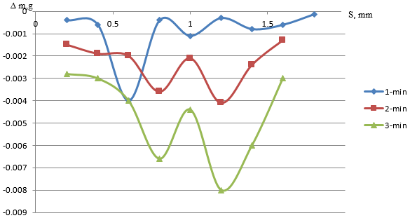
Fig. 1 Variaţia masei catodului de grafit în funcţie de mărimea interstiţiului: parametrii regimului energetic din cadrul cercetărilor experimentale pentru curbele 1, 2 și 3 au constatat U_{c} = 200 V,
C = 600 µF; f = 10 Hz; Timpul necesar: 1) t = 1 min/cm²;
2) t = 2 min/cm²; 3) t = 3 min/cm²

Slide 17
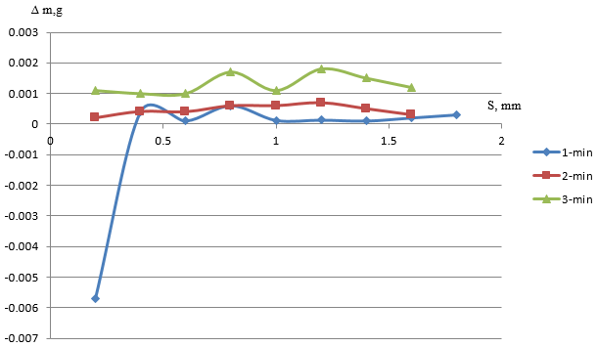
Fig. 2. Variaţia masei electrodului-piesă din oţel în funcţie de mărimea interstiţiului conectat în circuitul electric al descărcărilor electrice în impuls în calitate de anod: parametrii regimului energetic din cadrul cercetărilor experimentale pentru curbele 1, 2 și 3 au constatat U_{c} = 200 V, C = 600 µF;
f = 10 Hz; Timpul necesar: 1) t = 1 min/cm²; 2) t = 2 min/cm²;
3) t = 3 min/cm²

Slide 18
În cazul studierii modificării de masă a electrodului-piesă din oţel conectat în calitate de anod, în circuitul electric de descărcare, se observă aproximativ acelaşi caracter cu maximile respective, însă nu toată masa de grafit erodată se depune pe anod formând pelicula respectivă. La regimurile de prelucrare studiate, maximul depunerilor pe oţel au fost aproximativ de 1 - 1,7 mg pe când valorile maxime ale masei eroziunii grafitului alcătuiau pînă la 8 mg, adică nu toată cantitatea de gafit erodat a fost transferată pe electrodul-piesă.
Conform măsurărilor nu toată cantitatea de grafit erodată de pe electrod se depune pe materialul de bază, probabil o parte este expulzată de pe electrodul-piesă la acţiunea impulsului de descărcare, iar cealălaltă se descompune în interstiţiu. În realitate cantitatea depusă de grafit alcătuieşte aproximativ 30-40 % din cantitatea maximă erodată.
Pentru primul regim de prelucrare se observă o micşorare a masei anodului ceea ce poate fi explicată prin expulzarea materialului datorită topirii intense a lui.

Slide 19
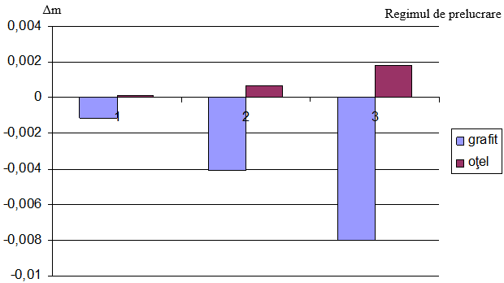
Fig. 3. Variaţia maximă a masei anodului din oţel şi a catodului din grafit pentru: parametrii regimului energetic din cadrul cercetărilor experimentale pentru diagramele 1, 2 și 3 au fost U_{c} = 200 V, C = 600 µF; f = 10 Hz; Valoarea interstițiului și timpul necesar prelucrării constituia:
1) S = 0,6 mm; t = 1 min/cm²; 2) S = 1,2 mm; t = 2 min/cm²;
3) S = 1,2 mm; t = 3 min/cm²

Slide 20
Pentru timpul de prelucrare t = 1 min/cm², valoarea maximă a eroziunii grafitului alcătuieşte 1,1 mg, pentru timpul t = 2 min/cm² – 4,1 mg şi pentru t = 3 min/cm² – 8 mg (Fig. 3), adică cu cât timpul de prelucrare este mai mare cu atât, eroziunea grafitului este mai înaltă. În cazul regimului de prelucrare cu timpul de 3 min., eroziunea grafitului este de aproape 8 ori mai mare decât în cazul folosirii unui minut de prelucrare.

Slide 21
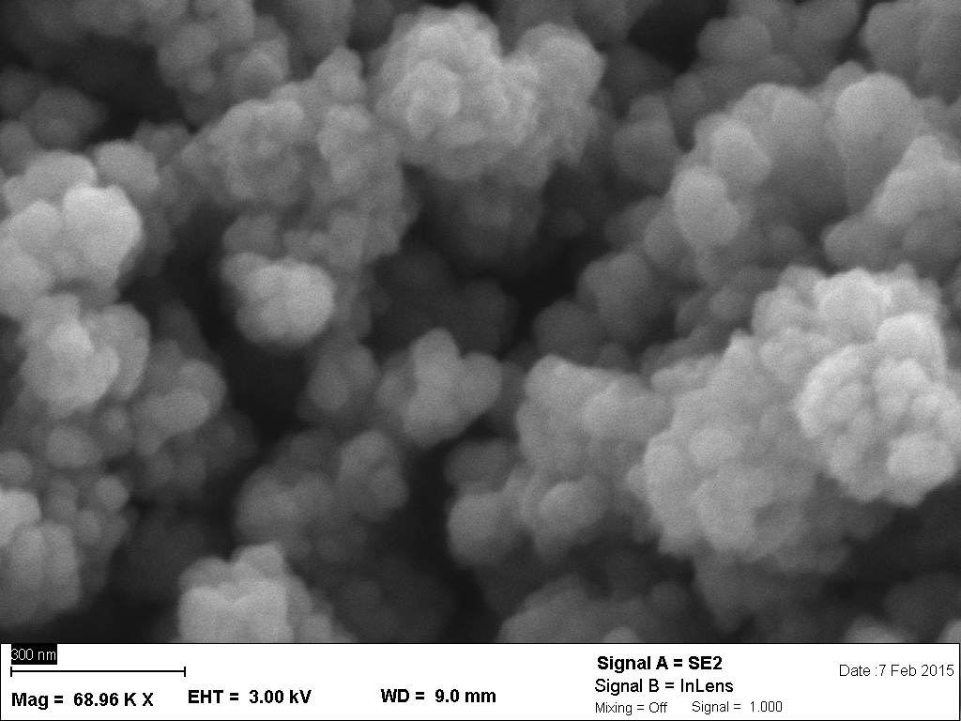
Fig.5.3. Surface morphology of cathode pyrolytic graphite made on electrode tool after the plasma EDI (electrical discharge in impulse) influence
At the SEM of pyrolytic graphite, investigated on the electrode tool, show the formation of macro formations (Fig 5.2) on their surface, assembled by the discovered nanostructures Fig. 5.3. This leads to the conclusion that a chain of specific erosion phenomena occurs.
These phenomena are similar to cathode disintegration with the dissipation of the atoms and ions (nitrogen, oxygen, hydrogen and electrons, of course) of the working environment.

Slide 22
The phase composition of oxide pellicles on samples of steel 45: а – total surface spectral composition; b – spectrum of oxygen on the surface:
1 – total spectrum; 2 – ОН⁻ component; 3 – О²⁻ component; 4 – components of О-С and О-С=О types
The presence of phases that contain groups of –OH, -O-C and O-C=O types is possible for 3D structures formation and especially for single wall nanotubes (SWNT) [26] at iron atoms presence [25].

Slide 23
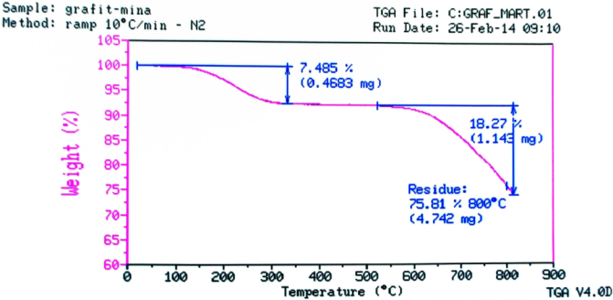
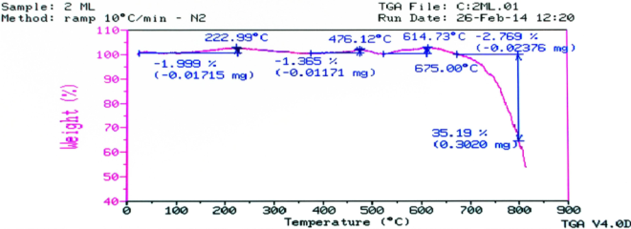
TGA tests on reference samples
TGA curve corresponding to pure graphite reference sample.
TGA curve corresponding to 10/1,5/600/250 sample

Slide 24
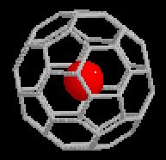
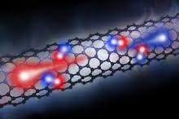
The graphical presentation of 3D structures:
a )- fullerenes with absorbed nitrogen;
b)- carbon nanotubes with adsorbed OH-, O-C and O-C = O;
a) b)

Slide 25
Publicaţii ştiinţifice (lista), brevete, medalii, etc.;

Slide 26
Articole publicate:
1. Laurentiu Marin; Pavel Topala; Petru Stoicev; Vitalie Besliu; Alexandr Ojegov; Natalia Pînzaru; Dorin Guzgan; Andrei Platon. Influenta parametrilor tehnologici – tensinune, cantitate de electricitate – la generarea formatiunilor spatiale alcatuite din atomi de carbon de tipul fulerenelor, la aplicarea descarcarilor electrice in impuls. Revista Meridian Ingineresc nr. 1 (64). Editura Tehnica UTM. 2017. p. 30-35. ISSN 1683-853X.
2. Natalia Pînzaru. Experimental investigations on the durability of tool-electrodes applied at the surface processing by pulsed electrical discharge. Internațional Journal of Modern Manufacturing Technologies. Vol. IX, No. 2 / 2017. ISSN 2067-3604.
3. Garbuz Veronica, Topala Pavel. Economic Mechanisms of Influence on the Development of Human Capital Trained in Research, International Journal of Modern Manufacturing Technologies, Romania (indexată SCOPUS), Vol. IX, No. 1 / 2017, p. 25-34, (0,78 c.a.), ISSN 2067-3604. Disponibil la http://www.ijmmt.ro/vol9no12017/04_Veronica_Garbuz.pdf.

Slide 27
Cerere de brevet de invenții de scurtă durată:
Poperecnii Anatolie. Topală Pavel. Ojegov Alexandr. Hîrbu Arefa. Beşliu Vitalie. Guzgan Dorin. Rusnac Vladislav. Procedeu de durificare a suprafețelor metalice prin descărcări electrice de frecvență înaltă. 25 septembrie 2017. Nr. de întrare: 1690; Nr. de depozit: S 2017 0098.
Manuale și culegeri naționale
manuale/ dicţionare/ lucrări didactice (naţionale / internaţionale),
  TOPALĂ, P.; BEŞLIU, V.; OJEGOV, A.; STOICEV, P. Tehnologii moderne şi inovaţii în inginerie. Note de curs. Bălţi: Indigou Color, 2017, 217 p. ISBN 978-9975-9904-4-8.
capitole în monografii şi culegeri (naţionale / internaţionale):
1. Colocviul Ştiinţific „Orientări actuale în cercetarea doctorală”, Ed. a 7-a, 7 decembrie 2017, Bălţi: Program & culegere de abstracte / com. org.: Topală Pavel (preşedinte) [et al.]; com. şt.: Gagim Ion [et al.]. – Bălţi: US „Alecu Russo” din Bălţi: Indigou Color, 2017. – 80 p. : fig. ISBN 978-9975-50-207-8.

Slide 28
Rezumate publicate:
1. Natalia Pînzaru. Experimental investigations on the durability of tool-electrodes applied at the surface processing by PEDM. Book of Abstracts. ModTech International Conference. Modern Manufacturing Technologies in Industrial Engineering. ModTech 2017. June 14-17, Sibiu, Romania. 2017. pp. 61. ISSN 2286-4369.
2. Rusnac Vladislav; Pavel Topala; Dorin Guzgan; Anatolie Poperecinii. Auto-adjusting of the gap at electroerosion processing. Book of Abstracts. ModTech International Conference. Modern Manufacturing Technologies in Industrial Engineering. ModTech 2017. June 14-17, Sibiu, Romania. 2017. pp. 74. ISSN 2286-4369.
3. Veronica Garbuz; Pavel Topala; Economic mechanisms of influence on the development of human capital trained in research. Book of Abstracts. ModTech International Conference. Modern Manufacturing Technologies in Industrial Engineering. ModTech 2017. June 14-17, Sibiu, Romania. 2017. pp. 193. ISSN 2286-4369.
4. Dorin Guzgan. Experimental investigations aimed at the thermo-electronic emission of tungsten cathodes. Book of Abstracts. ModTech International Conference. Modern Manufacturing Technologies in Industrial Engineering. ModTech 2017. June 14-17, Sibiu, Romania. 2017. pp. 204. ISSN 2286-4369.

Slide 29
5. Pavel Topala; Vitalie Besliu; Alexandr Ojegov; Dorin Guzgan; Irina Plesco. Complex surface analysis of graphite pellicles formed by applying PEDM. Book of Abstracts. ModTech International Conference. Modern Manufacturing Technologies in Industrial Engineering. ModTech 2017. June 14-17, Sibiu, Romania. 2017. pp. 210. ISSN 2286-4369.
6. Pavel Topala; Vitalie Besliu; Alexandr Ojegov; Natalia Pînzaru. Investigations aimed at surface adherence of graphite pellicles formed by applying PEDM. Book of Abstracts. ModTech International Conference. Modern Manufacturing Technologies in Industrial Engineering. ModTech 2017. June 14-17, Sibiu, Romania. 2017. pp. 211. ISSN 2286-4369.
7. OJEGOV, A., PODUREAC, V., GAVDIUC, I. Design and production of CST-4 cultivator designed for soil processing by Strip-till technology. The XXI-th International Exhibition of Inventics INVENTICA 2017, 28.06-30.06.2017, Iași, Editura PERFORMANTICA. p. 265. ISSN 1844-7880.
8. TOPALĂ, P., HÎRBU, A., OJEGOV, A., BEȘLIU, V. Continuous acceleration of electrons in air at normal atmospheric pressure using multichannel electrodes. The XXI-th International Exhibition of Inventics INVENTICA 2017, 28.06-30.06.2017, Iași, Editura PERFORMANTICA. p. 169. ISSN 1844-7880.
9. TOPALĂ, P., HÎRBU, A., OJEGOV, A., BEȘLIU, V. The excitement of silicone glass components molecules in weak and non-homogeneous magnetic fields. The XXI-th International Exhibition of Inventics INVENTICA 2017, 28.06-30.06.2017, Iași, Editura PERFORMANTICA. p. 170. ISSN 1844-7880.

Slide 30
10. TOPALĂ, P., BEȘLIU, V., OJEGOV, A., HÎRBU, A. Method for surface adhesion decreasing of the conjugated parts by applying pulsed electric discharge machining. The XXI-th International Exhibition of Inventics INVENTICA 2017, 28.06-30.06.2017, Iași, Editura PERFORMANTICA. p. 171. ISSN 1844-7880.
11. BALANDIN, A.; TOPALĂ, P. Cercetări experimentale privind obţinerea straturilor de oxizi metalici cu aplicarea descărcărilor electrice în impuls. Tezele comunicărilor la Colocviul Ştiinţific „Orientări actuale în cercetarea doctorală”, Ediţia a VII-a, 7 decembrie, 2017, Bălţi: Indigou Color, p. 31. ISBN 978-9975-50-207-8.
12. BOTNARI, D.; TOPALĂ, P. Metodica obţinerii nanoparticulelor şi nanostructurilor metalice. Tezele comunicărilor la Colocviul Ştiinţific „Orientări actuale în cercetarea doctorală”, Ediţia a VII-a, 7 decembrie, 2017, Bălţi: Indigou Color, p. 34. ISBN 978-9975-50-207-8.
13. GARBUZ, V.; ROJCO, An. Studiu asupra inserției pe piața muncii a absolvenților Universității de Stat „Alecu Russo” din Bălți. Tezele comunicărilor la Colocviul Ştiinţific „Orientări actuale în cercetarea doctorală”, Ediţia a VII-a, 7 decembrie, 2017, Bălţi: Indigou Color, p. 7. ISBN 978-9975-50-207-8.
14. GUZGAN, D.; TOPALĂ, P. Cercetări experimentale privind emisia termoelectronică a catozilor din wolfram. Tezele comunicărilor la Colocviul Ştiinţific „Orientări actuale în cercetarea doctorală”, Ediţia a VII-a, 7 decembrie, 2017, Bălţi: Indigou Color, p. 28. ISBN 978-9975-50-207-8.

Slide 31
15. MELNIC, Sv. Literatura de exil a lui Alexei Marinat: între retorica autenticității și etica confesiunii. Tezele comunicărilor la Colocviul Ştiinţific „Orientări actuale în cercetarea doctorală”, Ediţia a VII-a, 7 decembrie, 2017, Bălţi: Indigou Color, p. 59. ISBN 978-9975-50-207-8.
16. PÎNZARU, N.; TOPALĂ, P. Experimental investigations aimed at the tool-electrode erosion on the energy regimes by applying pulsed electric discharge machining. Tezele comunicărilor la Colocviul Ştiinţific „Orientări actuale în cercetarea doctorală”, Ediţia a VII-a, 7 decembrie, 2017, Bălţi: Indigou Color, p. 20. ISBN 978-9975-50-207-8.
17. PULBERE, E.; TOPALĂ, P. Durificarea suprafeţelor metalice prin metoda electroeroziunii cu aplicarea descărcărilor electrice în impuls de frecvenţă înaltă. Tezele comunicărilor la Colocviul Ştiinţific „Orientări actuale în cercetarea doctorală”, Ediţia a VII-a, 7 decembrie, 2017, Bălţi: Indigou Color, p. 31. ISBN 978-9975-50-207-8.
18. UNGUREANU, E.; STOIEV, P.; TOPALĂ, P.; BEŞLIU, V.; PLATON, A. Aspectele teoretice ale fenomenelor de autolubrifiere a suprafeţelor de frecare a tribocuplelor, restabilite cu acoperiri de fier electrolitic în baza caprolactamei. Tezele comunicărilor la Colocviul Ştiinţific „Orientări actuale în cercetarea doctorală”, Ediţia a VII-a, 7 decembrie, 2017, Bălţi: Indigou Color, p. 30. ISBN 978-9975-50-207-8.

Slide 32
Articole depuse spre publicare:
Rusnac Vladislav; Pavel Topala; Dorin Guzgan; Anatolie Poperecinii. Auto-adjusting of the gap at electroerosion processing. Modern Manufacturing Technologies in Industrial Engineering. Sibiu, Romania. 2017.
E. Ungureanu, P. Stoicev, P. Topală, V. Beșliu, A. Platon. Premisele teoretice, privind formarea nano- și microdimensională a acoperirilor de fier electrolitic cu proprietăți de autolubrifiere rezistente la uzare. Materialele Conferinței anuale Tehnico-Științifice a Colaboratorilor, Doctoranzilor și Studenților, 17 noiembrie 2017, Universitatea Tehnică a Moldovei.
Arcadii BOLDESCU, Vitalie BEŞLIU, Elena ROTARI. Использование «умного» текстиля для изготовление одежды. Materialele Conferinței anuale Tehnico-Științifice a Colaboratorilor, Doctoranzilor și Studenților, 17 noiembrie 2017, Universitatea Tehnică a Moldovei.
Anatoli PETCOGLO, Arefa HÎRBU, Vitalie BEȘLIU. Generator helioelectric cu oglinzi parabolice. Materialele Conferinței anuale Tehnico-Științifice a Colaboratorilor, Doctoranzilor și Studenților, 17 noiembrie 2017, Universitatea Tehnică a Moldovei.
Vitalie BEȘLIU Despre realizarea concursului la Grafica inginerească. Revista ştiinţifico-metodică Tehnocopia. USARB, Bălți, 2017.
Eugeniu Ungureanu, Petru Stoicev, Pavel Topală, Vitalie Beșliu, Andrei Platon. Aspectele teoretice ale fenomenelor de autolubrifiere a suprafețelor de frecare a tribocuplelor, restabilite cu acoperiri de fier electrolitic in baza caprolactamei. Revista: Fizica și Tehnica. Procese, modele, experimente. Universitatea de Stat din Bălţi. 2017.

Slide 33
Manifestări ştiinţifice: organizare, participare

Slide 34
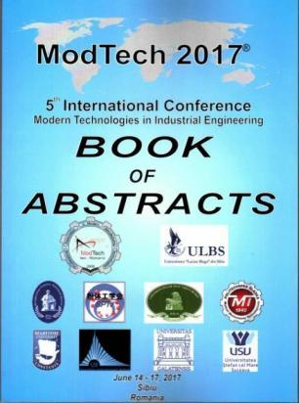
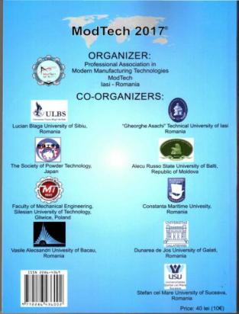
Membrii echipei de cercetare, în frunte cu directorul de proiect au depus efort la Co-organizarea conferinţe internaționale ModTech 2017. Astfel, directorul de proiect, cercetător ştiinţific principal, prof. univ., dr. hab. Pavel Topală şi cercetătorul ştiinţific superior, conf. univ., dr. Vladislav Rusnac în perioada 14-17 iunie 2017 s-au aflat la Sibiu, România, unde au muncit alături de colegii din România, Japonia şi Polonia.
Datorită efortului comun a fost posibilă desfăşurarea conferinţei ModTech 2017 la un nivel înalt, bine gândit şi de amploare. Faima Universităţii de Stat „Alecu Russo” din Bălţi a fost dusă şi prin prezentarea de rapoarte de susnumiţii participanţii la conferinţă.
Co-organizarea conferinţe internaționale ModTech 2017

Slide 35
La conferința ModTech 2017 au fost prezentate următoarele rapoarte:
COMPLEX SURFACE ANALYSIS OF GRAPHITE PELLICLES FORMED BY APPLYING PEDM. Prezentator: Pavel Topala; Autori: Pavel Topala, Vitalie Besliu, Alexandr Ojegov, Dorin Guzgan și Irina Plesco.
METHODIC OF OBTAINING METALLIC NANOPARTICLES. Prezentator: Pavel Topala; Autori: Pavel Topala și Dmitrii Botnari;
EXPERIMENTAL INVESTIGATIONS AIMED AT THE THERMO-ELECTRONIC EMISSION OF TUNGSTEN CATHODES. Prezentator: Pavel Topala; Autori: Pavel Topala și Dorin Guzgan;
EXPERIMENTAL INVESTIGATIONS ON THE DURABILITY OF TOOL-ELECTRODES APPLIED AT THE SURFACE PROCESSING BY PEDM. Prezentator: Pavel Topala; Autori: Pavel Topala și Pînzaru Natalia;
AUTO-ADJUSTING OF THE GAP AT ELECTROEROSION PROCESSING. Prezentator: Rusnac Vladislav; Autori: Rusnac Vladislav, Pavel Topala, Dorin Guzgan și Anatolie Poperecinii;
INVESTIGATIONS AIMED AT SURFACE ADHERENCE OF GRAPHITE PELLICLES FORMED BY APPLYING PEDM. Prezentator: Pavel Topala; Autori: Pavel Topala, Vitalie Besliu, Alexandr Ojegov și Natalia Pinzaru.

Slide 36
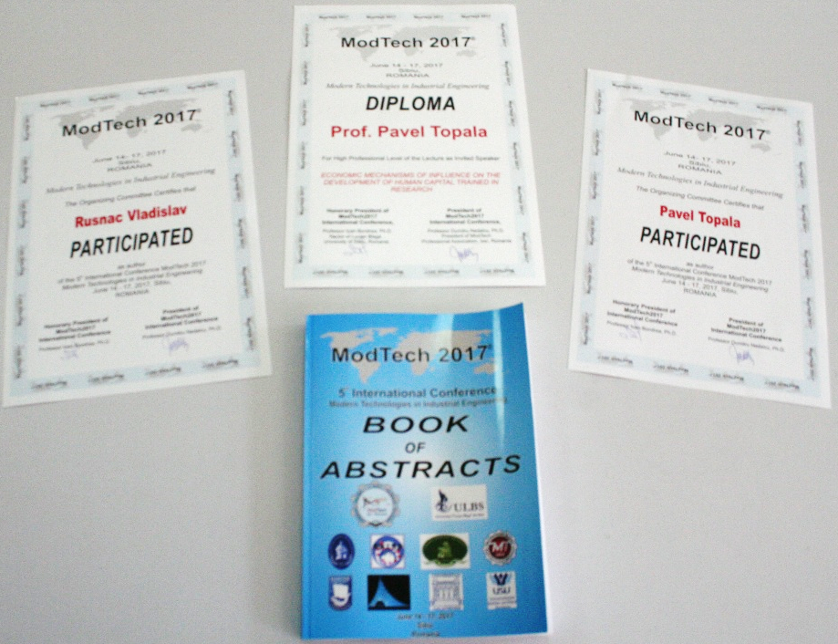

Slide 37
Participarea la a XXI-a Expoziție Internațională de Invenții INVENTICA 2017,
28.06-30.06.2017, Iași, România
Design and production of CST-4 cultivator designed for soil processing by Strip-till technology. Prezentator: Ojegov A.; Autori: OJEGOV, A., PODUREAC, V., GAVDIUC, I.
Continuous acceleration of electrons in air at normal atmospheric pressure using multichannel electrodes. Prezentator: Hîrbu A.; Autori: TOPALĂ, P., HÎRBU, A., OJEGOV, A., BEȘLIU, V.
The excitement of silicone glass components molecules in weak and non-homogeneous magnetic fields. Prezentator: Hîrbu A.; Autori: TOPALĂ, P., HÎRBU, A., OJEGOV, A., BEȘLIU, V.
Method for surface adhesion decreasing of the conjugated parts by applying pulsed electric discharge machining. Prezentator: Beșliu V.; Autori: TOPALĂ, P., BEȘLIU, V., OJEGOV, A., HÎRBU, A.

Slide 38
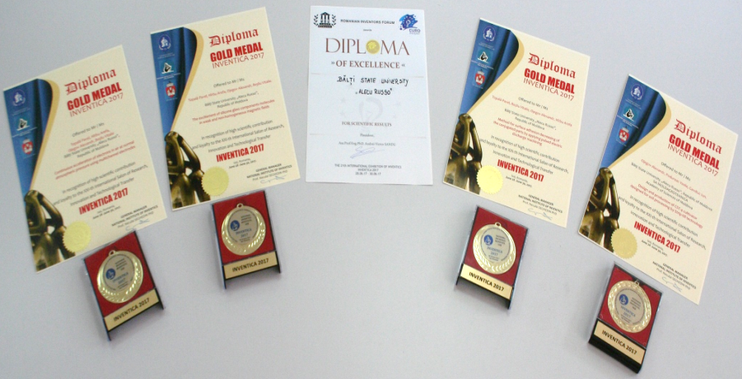

Slide 39
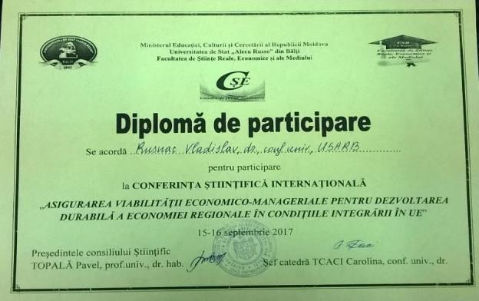
Directorul de proiect, cercetător științific principal, dr. hab., prof. univ. Pavel Topală și cercetătorul științific superior, dr., conf.univ. Vladislav Rusnac au participat la Conferința Științifică Internațională: „Asigurarea viabilității economico-manageriale pentru dezvoltarea durabilă a economiei regionale în condițiile integrării în UE”

Slide 40
În data de 07 decembrie 2017, la Universitatea de Stat ,,Alecu Russo” din Bălţi s-a desfășurat Colocviul Ştiinţific: Orientări actuale în cercetarea doctorală, ediţia a VII-a, la care au participat și membrii proiectului:
Guzgan Dorin, Topală Pavel. Cercetări experimentale privind emisia termo-electronică a catozilor din Wolfram. Colocviul Ştiinţific: Orientări actuale în cercetarea doctorală, ediţia a VII-a. 07 decembrie 2017, Universitatea de Stat ,,Alecu Russo” din Bălţi. 2017.
Pînzaru Natalia, Topală Pavel. Experimental investigations aimed at the tool-electrode erosion on the energy regimes by applying pulsed electric discharge machining. Colocviul Ştiinţific: Orientări actuale în cercetarea doctorală, ediţia a VII-a. 07 decembrie 2017, Universitatea de Stat ,,Alecu Russo” din Bălţi. 2017.
GARBUZ, V.; ROJCO, An. Studiu asupra inserției pe piața muncii a absolvenților Universității de Stat „Alecu Russo” din Bălți. Colocviul Ştiinţific: Orientări actuale în cercetarea doctorală, ediţia a VII-a. 07 decembrie 2017, Universitatea de Stat ,,Alecu Russo” din Bălţi. 2017.
MELNIC, Sv. Literatura de exil a lui Alexei Marinat: între retorica autenticității și etica confesiunii. Colocviul Ştiinţific: Orientări actuale în cercetarea doctorală, ediţia a VII-a. 07 decembrie 2017, Universitatea de Stat ,,Alecu Russo” din Bălţi. 2017.

Slide 41
BALANDIN, A.; TOPALĂ, P. Cercetări experimentale privind obţinerea straturilor de oxizi metalici cu aplicarea descărcărilor electrice în impuls. Colocviul Ştiinţific: Orientări actuale în cercetarea doctorală, ediţia a VII-a. 07 decembrie 2017, Universitatea de Stat ,,Alecu Russo” din Bălţi. 2017.
BOTNARI, D.; TOPALĂ, P. Metodica obţinerii nanoparticulelor şi nanostructurilor metalice. Colocviul Ştiinţific: Orientări actuale în cercetarea doctorală, ediţia a VII-a. 07 decembrie 2017, Universitatea de Stat ,,Alecu Russo” din Bălţi. 2017.
PULBERE, E.; TOPALĂ, P. Durificarea suprafeţelor metalice prin metoda electroeroziunii cu aplicarea descărcărilor electrice în impuls de frecvenţă înaltă. Colocviul Ştiinţific: Orientări actuale în cercetarea doctorală, ediţia a VII-a. 07 decembrie 2017, Universitatea de Stat ,,Alecu Russo” din Bălţi. 2017.
UNGUREANU, E.; STOIEV, P.; TOPALĂ, P.; BEŞLIU, V.; PLATON, A. Aspectele teoretice ale fenomenelor de autolubrifiere a suprafeţelor de frecare a tribocuplelor, restabilite cu acoperiri de fier electrolitic în baza caprolactamei. Colocviul Ştiinţific: Orientări actuale în cercetarea doctorală, ediţia a VII-a. 07 decembrie 2017, Universitatea de Stat ,,Alecu Russo” din Bălţi. 2017.
Pentru prezentarea comunicări, participanții au obţinut certificate de participare.

Slide 42
Implicarea studenților, masteranzilor și doctoramzilor în cercetare
Studenta RACILĂ Iuliana a susținut teza de licență (cu nota 10): APLICAREA METODELOR CONTEMPORANE DE STUDIERE A SUPRAFEȚELOR PRELUCRATE CU PLASMĂ. Conducători științifici: dr. hab., prof. univ. Pavel Topală; acad. Ion Tighineanu.
Doctorandul BOTNARI Dmitrii a publicat rezumatul: METHODIC OF OBTAINING METALLIC NANOPARTICLES. Book of Abstracts. ModTech International Conference. Modern Manufacturing Technologies in Industrial Engineering. ModTech 2017. June 14-17, Sibiu, Romania. 2017. pp. 204. ISSN 2286-4369.
Doctorandul MELNIC Vasilii a publicat rezumatul: EXPERIMENTAL RESEARCH ON ULTRASONIC WELDING OF METAL WIRES. Book of Abstracts. ModTech International Conference. Modern Manufacturing Technologies in Industrial Engineering. ModTech 2017. June 14-17, Sibiu, Romania. 2017. pp. 77. ISSN 2286-4369

Slide 43
Conferința anuală Tehnico-Științifice a Colaboratorilor, Doctoranzilor și Studenților, din 17 noiembrie 2017, Universitatea Tehnică a Moldovei, au fost obţinute 3 diplome de excelenţă la comunicările:
E. Ungureanu, P. Stoicev, P. Topală, V. Beșliu, A. Platon. PREMISELE TEORETICE, PRIVIND FORMAREA NANO- ȘI MICRODIMENSIONALĂ A ACOPERIRILOR DE FIER ELECTROLITIC CU PROPRIETĂȚI DE AUTOLUBRIFIERE REZISTENTE LA UZARE. În materialele Conferinței anuale Tehnico-Științifice a Colaboratorilor, Doctoranzilor și Studenților, 17 noiembrie 2017, Universitatea Tehnică a Moldovei.
Arcadii BOLDESCU, Vitalie BEŞLIU, Elena ROTARI. ИСПОЛЬЗОВАНИЕ «УМНОГО» ТЕКСТИЛЯ ДЛЯ ИЗГОТОВЛЕНИЕ ОДЕЖДЫ. În materialele Conferinței anuale Tehnico-Științifice a Colaboratorilor, Doctoranzilor și Studenților, 17 noiembrie 2017, Universitatea Tehnică a Moldovei.
Anatoli PETCOGLO, Arefa HÎRBU, Vitalie BEȘLIU. GENERATOR HELIOELECTRIC CU OGLINZI PARABOLICE. În materialele Conferinței anuale Tehnico-Științifice a Colaboratorilor, Doctoranzilor și Studenților, 17 noiembrie 2017, Universitatea Tehnică a Moldovei.

Slide 44
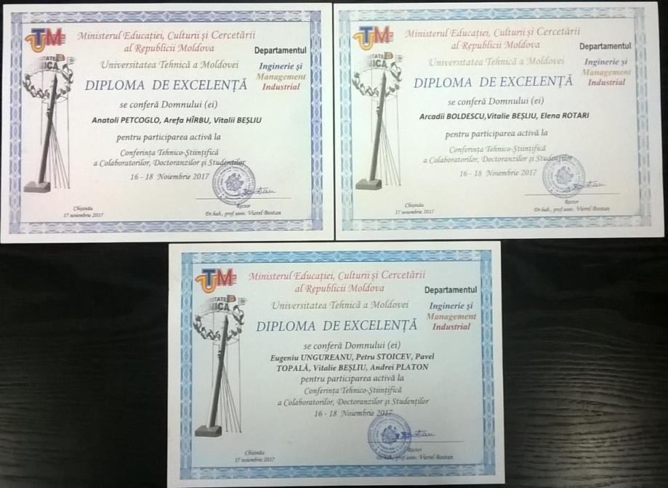

Slide 45
Concluzii
eficienţa prelevării grafitului de pe electrod pe suprafaţa prelucrată practic nu este influenţată de forma capătului activ al electrodului;
ca rezultat al aplicării peliculelor de grafit pe suprafeţele metalice prin metoda descărcărilor electrice în impuls am putea afirma, că acestea posedă proprietăţi anti-aderenţă, posedă proprietăţi lubrifiere, micşorează coroziunea pieselor cuplelor cinematice în anumite medii agresive;
comportamentul respectiv al peliculelor de grafit ar putea fi cauzat de sinteza structurilor de tipul fulerenilor şi nano-tuburilor de carbon;

Slide 46
electrodului-sculă din grafitul, conectat în calitate de catod erodează în regimul de prelucrare a petelor electrodice „reci”, fără topirea suprafeţei supuse prelucrării, transferul de masă având loc în stare solidă şi „calde” – cu topirea suprafeţei supuse prelucrării;
pentru regimurile de lucru precăutate, în urma analizelor efectuate, se atestă maxime de eroziune a grafitului pirolitic la interstiţii de 0,6 mm şi 1,2 mm;
cantitatea de grafit erodat este direct proporţional cu timpul de prelucrare;
cantitatea de grafit depusă pe suprafețele electrozilor-piese executate din oţel 45, alcătuieşte aproximativ 30 – 40 % din masa totală de grafit erodat din cadrul electrodului-sculă conectat în circuitul de descărcare în calitate de catod.

Slide 47
Propuneri
A planifica în bugetul Universității finanțe cu destinație de dotare a laboratoarelor științifice cu echipament modern de cercetare.
A pune in funcțiune un birou de perfectare a actelor privind protecția proprietății intelectuale produse de cercetătorii din USARB.
A fonda și pune în funcțiune un birou de perfectare a cererilor de proiecte de cercetare din cadrul programelor internaționale.

Slide 48
Mulțumim pentru atenție!

